Slide 1
«Развёртывание СУБД Postgres с использованием средств автоматизации развёртывания и управления приложениями»
Выполнил студент группы змиИВТ-241 Москвитина А.Г.
Принял Короленко В.В.

Slide 2
Цель работы:
изучить основы работы программного средства для автоматизации развёртывания и управления приложениями в средах с поддержкой контейнеризации Docker на примере решения задачи развёртывания СУБД Postgres.
Основные задачи:
установка приложения для работы с Docker-контейнерами;
установка программного средства для работы с СУБД DBeaver;
скачивание docker-образа с СУБД postgres;
создание Dockerfile;
создание образа на основе Dockerfile;
запуск контейнера для развёртывания СУБД Postgres;
подключение к работающему контейнеру и запуск интерфейса psql;
создание контейнера с томом (volume);
создание контейнера с использованием файла docker-compose.yml

Slide 3
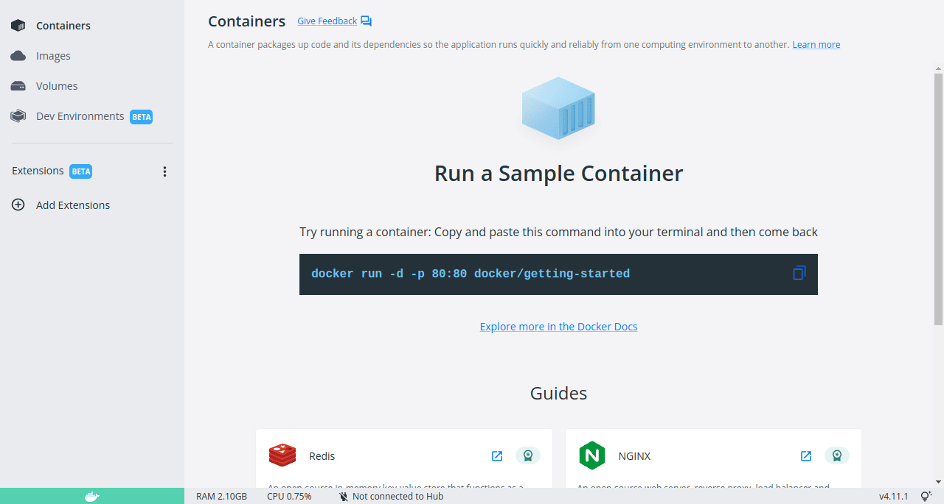
Docker
Docker — это платформа для автоматизации развертывания, масштабирования и управления приложениями с использованием контейнеризации. Она позволяет разработчикам упаковывать приложения и все их зависимости в контейнеры, которые могут запускаться на любой системе, поддерживающей Docker.

Slide 4
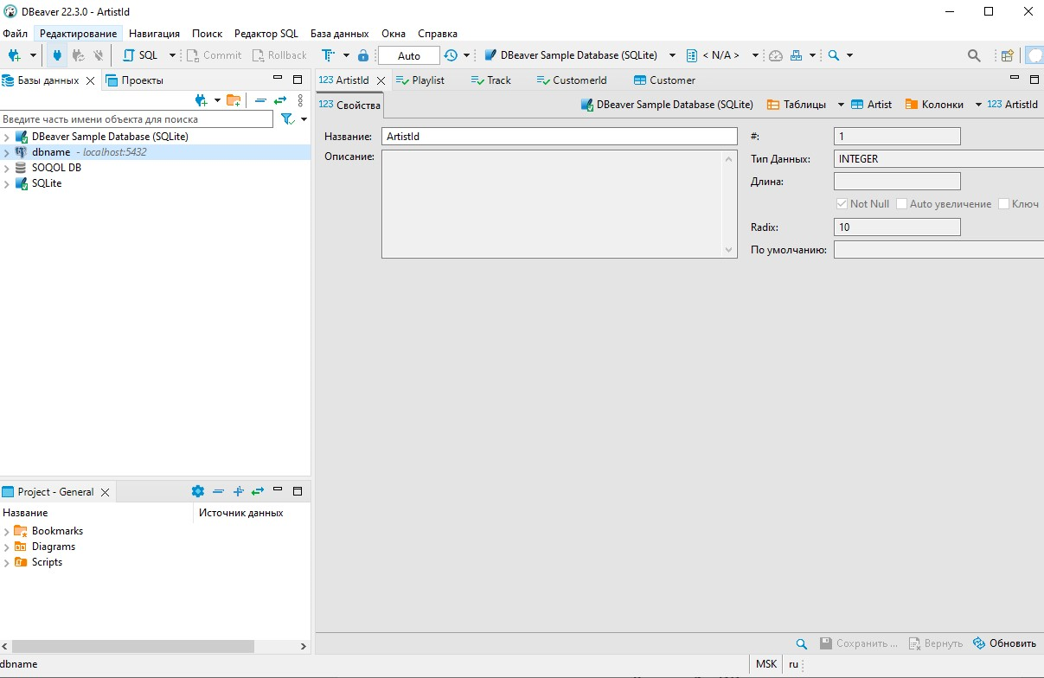
Dbeaver
Далее устанавливаем Dbeaver. DBeaver — это мощный и универсальный инструмент для работы с базами данных, который поддерживает множество различных СУБД (систем управления базами данных), таких как MySQL, PostgreSQL, Oracle, SQLite, SQL Server и многие другие.

Slide 5
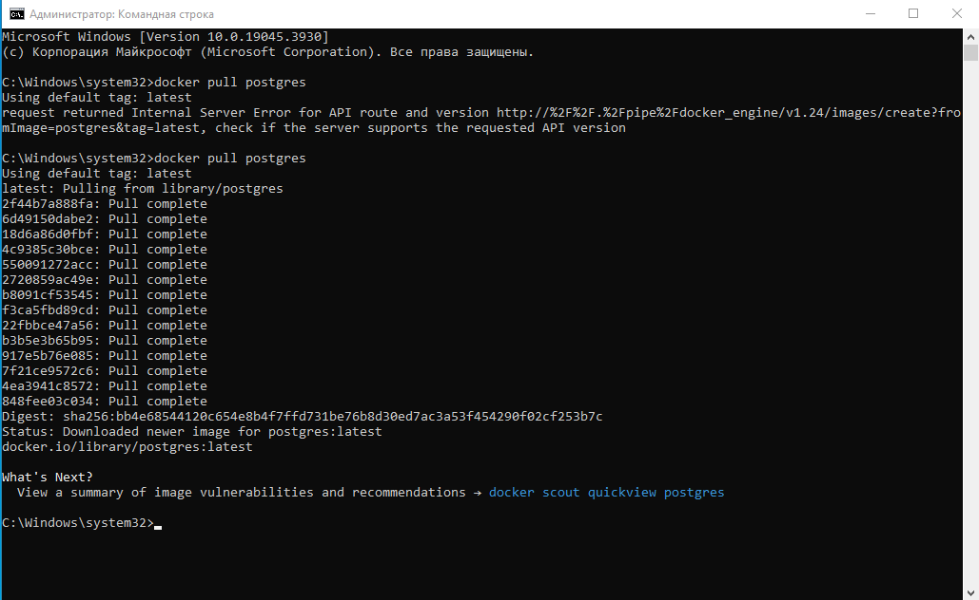
Скачивание docker-образа с СУБД postgres с помощью команды для консоли.

Slide 6
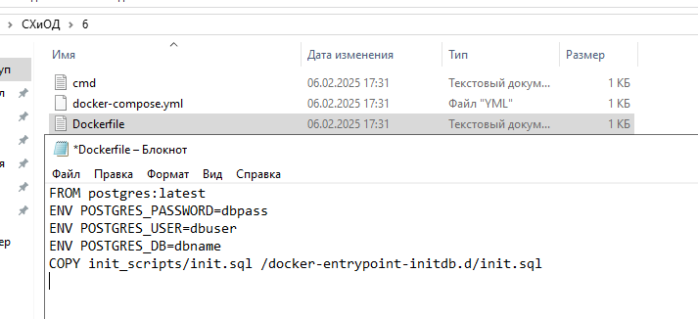
После загрузки был создан Dockerfile с необходимым содержанием.

Slide 7
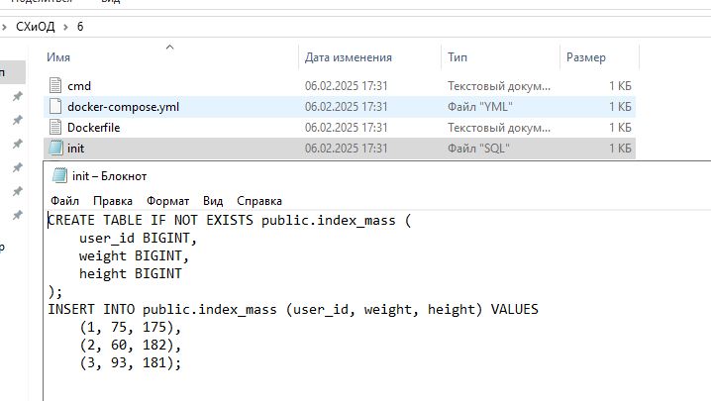
Содержимое файла init.sql
CREATE TABLE IF NOT EXISTS public. index_mass: Создает таблицу с именем index_mass в схеме public.
Оператор IF NOT EXISTS предотвращает ошибку, если таблица уже существует

Slide 8
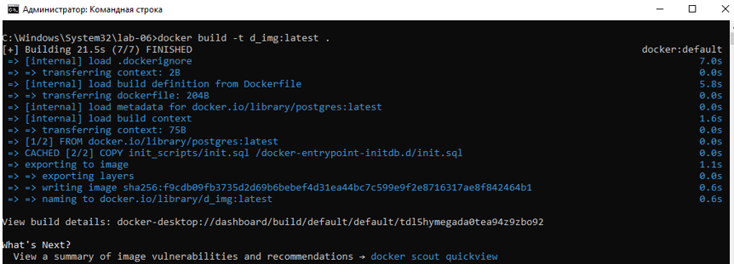
После этого был создан Docker-образ с именем "d_img" с использованием команды "docker build -t d_img:latest ." запущенной из каталога, содержащего Dockerfile

Slide 9
Для использования системы управления базами данных был запущен контейнер с именем «d_cont» на основе образа «d_img:latest» с использованием следующей команды: «docker run -d -p 5432:5432 --name d_cont d_img:latest».
При выполнении команды docker run, Docker осуществляет поиск образа в локальном репозитории образов. Если образ не обнаруживается локально, он будет загружен из репозитория Docker Hub. После успешной загрузки образа Docker создает и запускает контейнер на основе этого образа.

Slide 10
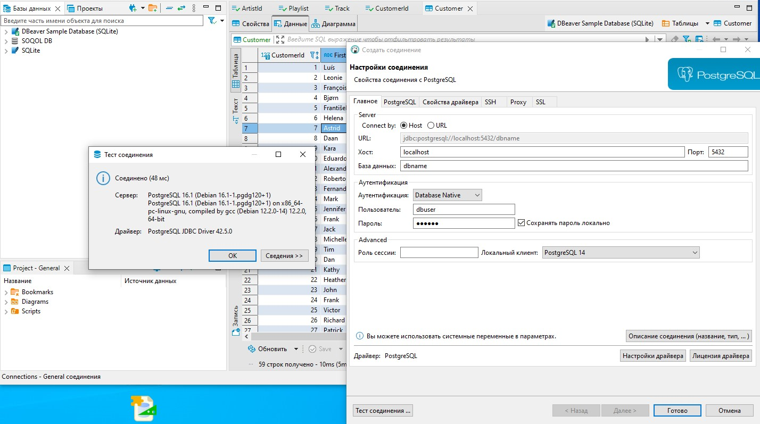
Далее в DBeaver была проверена развёрнутая СУБД и подключена база данных с параметрами, указанными в Dockerfile командами.

Slide 11
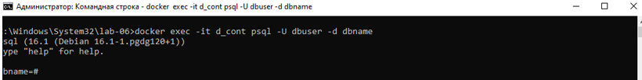
Для возможности взаимодействия с базой данных из консоли была разработана специальная команда: «docker exec -it d_cont psql -U dbuser -d dbname». Эта команда обеспечивает подключение к активному контейнеру, запуск интерфейса psql и возможность внесения новых данных. При выполнении данной команды создается интерактивная сессия внутри контейнера с именем или идентификатором "d_cont". Затем, внутри контейнера, запускается утилита командной строки psql для подключения к базе данных PostgreSQL с использованием указанного имени пользователя и наименования базы данных (-d dbname), что позволяет выполнять SQL-запросы и взаимодействовать с базой данных PostgreSQL изнутри Docker-контейнера.

Slide 12
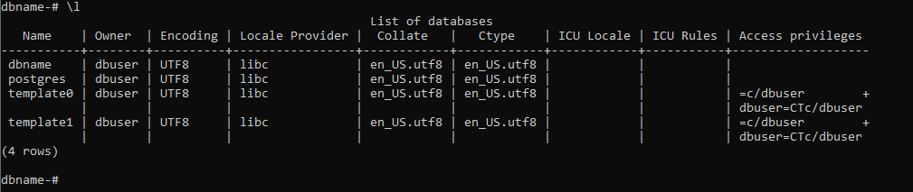
Cписок имеющихся баз данных.

Slide 13
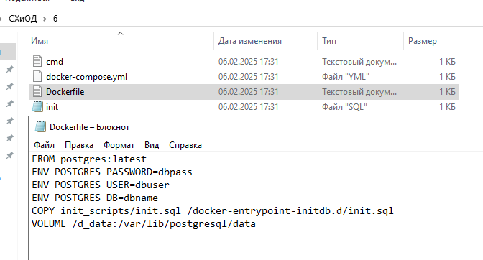
Для того чтобы изменения данных, внесенные в процессе работы контейнера, оставались доступными после его удаления, требовалось создать том (volume). Для этого была внесена строка: «VOLUME /d_data:/var/lib/postgresql/data».» .

Slide 14
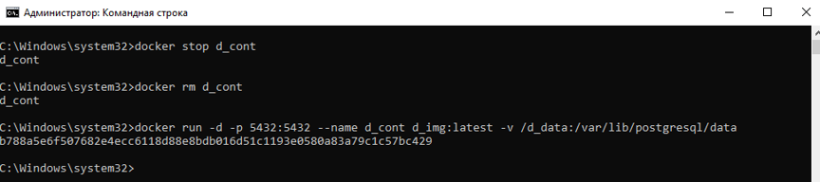
Далее, после удаления созданного контейнера, был создан новый контейнер с использованием следующей команды: «docker run -d -p 5432:5432 --name d_cont d_img:latest -v /d_data:/var/lib/postgresql/data». Эта команда, аналогично предыдущей, запускает контейнер на основе образа d_img:latest с именем d_cont, привязывает порт к контейнеру, запускает этот контейнер в фоновом режиме и сохраняет данные в локальной директории /d_data. Флаг -v используется для привязки локальной директории /d_data к директории контейнера /var/lib/postgresql/data. Таким образом, данные, сгенерированные контейнером PostgreSQL, сохраняются в локальной директории /d_data.

Slide 15
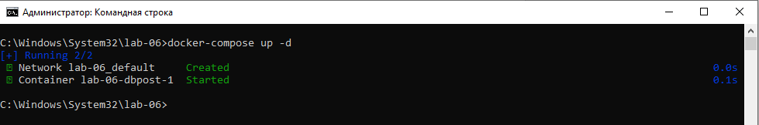
В итоге был создан текстовый файл cmd.txt, в котором содержатся все команды, необходимые для развёртывания базы данных Postgres с использованием Dockerfile. Этот файл включает в себя шаги по созданию образа, запуску контейнера, созданию тома, команду для формирования Docker-контейнера с томом (volume) на основе Docker-образа, а также команду для запуска контейнера с интерфейсом psql для внесения новых данных в базу данных. Затем был создан контейнер с применением файла docker-compose.yml

